Slide 1

POMODELLA s.r.l.

Slide 2
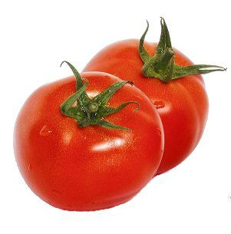
Descrizione dell’azienda
Pomodella s.r.l. è un’azienda che opera nel settore dell’industria alimentare, situata in Campania nella provincia di Benevento. La società si occupa di reperire pomodori di alta qualità dai migliori fornitori e lavorare la materia prima al fine di produrre la migliore salsa di pomodoro, che può venire personalizzata secondo le richieste del cliente su ordini di ampia quantità.
Inoltre l’azienda provvede a fornire un ottimo servizio di distribuzione del prodotto finale.

Slide 3
RISCHI | PREVENZIONE | ASSICURAZIONE | NE' PREVENZIONE NE'
 | quali azioni da prevedere? | di quale tipologia? | ASSICURAZIONE
 |  |  | spiegare il perché
Deperibilità della materie prime | Fare controlli di qualità frequenti sulle materie prime
Raccolto scarso | Ricerca di ulteriori fornitori
Danneggiamento dei prodotti durante il trasporto | Confezionare i prodotti con imballaggi adeguati | Assicurazione sui trasporti
Danneggiamento dei mezzi di trasporto | Eseguire controlli periodici ai furgoni | Assicurazione veicoli
Infortuni sul lavoro | Fare corsi di sicurezza ai dipendenti | Assicurazione per infortunio ai dipendenti
Inquinamento della falda acquifera | Allacciamento ad altre fonti d'acqua e controlli periodici
Perdita del cliente principale | Ricerca di ulteriore clientela
Furto delle spedizioni |  | Assicurazione Antifurto
Incendio del magazzino | Acquisto di un sistema antincendio di ultima generazione | Assicurazione Antincendio

Slide 4
Caso di studio: danno alla merce durante trasporto
Nel corso di un trasporto una ingente quantità di prodotto è risultata danneggiata.
Ci eravamo assicurati con una polizza aziendale, che copre tutti i trasporti effettuati dall’azienda in un certo lasso di tempo, e non è emersa colpa grave né dolo da parte del conducente, per cui l’assicurazione copre il danno ricevuto.
Anche gli imballaggi erano stati realizzati secondo le modalità previste, per cui non ci sono ulteriori margini di prevenzione da sfruttare. Si tratta di un caso in cui solo la copertura assicurativa può offrire una protezione dal danno.

Slide 5
